Slide 1



Slide 2




Để thu hoạch bông hoa, các bạn hãy trả lời đúng các câu hỏi tìm hiểu bài nhé!
4
3
1
2
Notes:
Click vào số trên bông hoa → Hiện câu hỏi.
Click vào cánh hoa → Bông hoa biến mất.
Click vô cô bé sau khi đã thu hoạch hết bông hoa → hiện trang cuối.

Slide 3

Cơ thể con người có mấy quả thận?
Đáp án: 2 quả thận
(thận trái và thận phải)

Slide 4
Nước tiểu từ thận qua bộ phận nào xuống bóng đái
Đáp án: Ống dẫn tiểu

Slide 5
Thận có chức năng loại bỏ chất thải gì?
Đáp án: Chất thải độc hại

Slide 6

Cảm ơn các bạn đã giúp mình thu hoạch bông hoa!

Slide 7




Thứ….ngày….tháng….năm….

Slide 8




*Kiến thức, kĩ năng:
- Nêu được sự cần thiết và thực hiện được việc uống đủ nước, không nhịn tiểu để phòng tránh bệnh sỏi thận.
- Giải thích được những việc nên làm và không nên làm để chăm sóc, bảo vệ cơ quan bài tiết nước tiểu.
- Thực hiện được vệ sinh cá nhân và ăn uống hợp lí để bảo vệ cơ quan bài tiết nước tiểu.
*Phát triển năng lực và phẩm chất:
- Tuyên truyền và hướng dẫn người khác biết cách chăm sóc, bảo vệ cơ quan bài tiết nước tiểu.

Slide 9



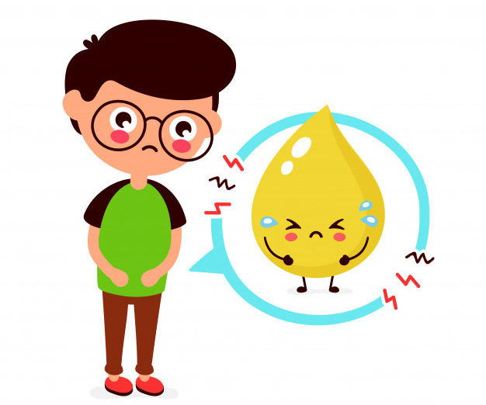
- Em đã bao cảm thấy bí tiểu hay đi tiểu nhiều lần chưa?
- Em cảm thấy thế nào khi bị như vậy?
Em đã từng bị đi
tiểu nhiều lần. Em cảm thấy đau rát vùng kín.
Em đã từng bị bí
tiểu. Em cảm thấy rất khó chịu và đau tức vùng bụng dưới.
Notes:
Liên hệ giáo án:
FB: Hương Thảo
Gmail: tranthao121004@gmail.com

Slide 10


Slide 11

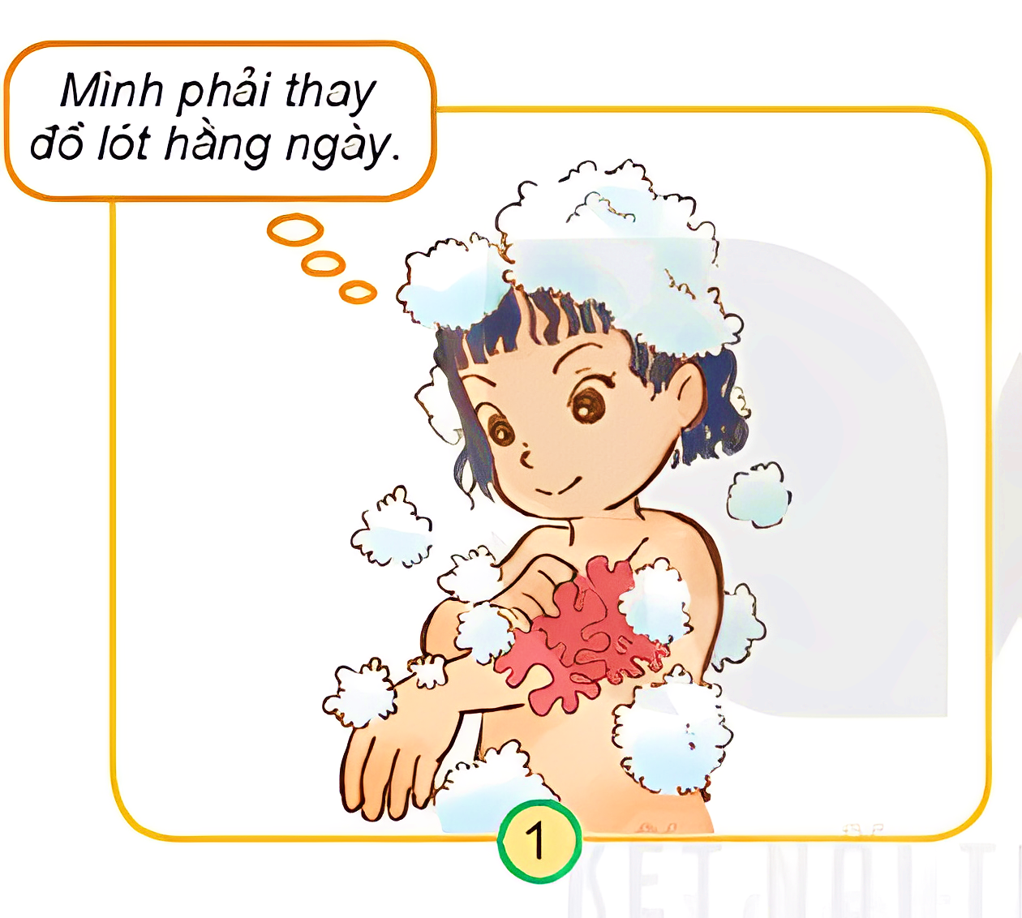
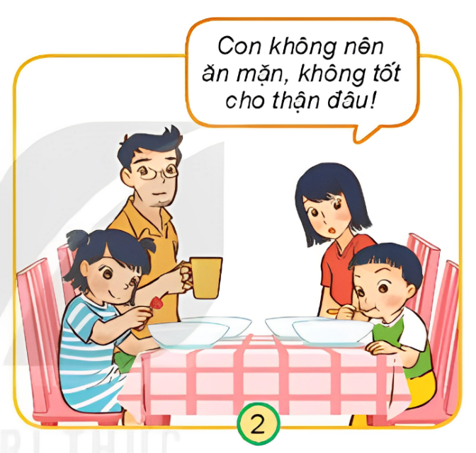


Quan sát các hình dưới đây và nêu những việc cần làm để bảo vệ cơ quan bài tiết nước tiểu.
THẢO LUẬN NHÓM
- Các bạn nhỏ trong hình làm gì?
- Những việc đó có giúp bảo vệ cơ quan bài tiết nước tiểu không?

Slide 12






Chia sẻ
Nhận xét

Slide 13

Bạn nhỏ đang tắm rửa bằng xà phòng và nhớ thay đồ lót hằng ngày để bảo vệ cơ quan bài tiết nước tiểu.
Vệ sinh cá nhân sạch sẽ.

Slide 14
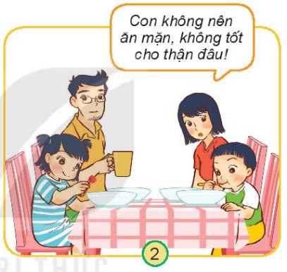
Bạn nhỏ đang ăn thức ăn mặn, bố mẹ khuyên bạn ấy không nên ăn mặn vì không tốt cho thận.
Không ăn mặn

Slide 15
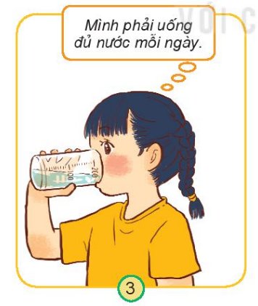
Bạn nhỏ đang uống nước và bạn luôn nhớ uống đủ nước mỗi ngày để cơ thể bài tiết những chất thải ra ngoài.
Uống đủ nước

Slide 16

Hai bạn nhỏ đi tiểu, không nhịn tiểu vì nếu nhịn tiểu lâu sẽ bị vỡ bóng đái.
Không được nhịn tiểu

Slide 17
Những việc cần làm để bảo vệ cơ quan bài tiết nước tiểu
Thay đồ lót hằng ngày
Không nên ăn mặn
Uống đủ nước mỗi ngày
Không nhịn tiểu

Slide 18

Chúng ta cần tắm rửa hàng ngày bằng nước sạch và xà phòng, không được ăn mặn. Cần phải uống đủ nước mỗi ngày và không được nhịn tiểu để bảo vệ cơ quan bài tiết nước tiểu.

Slide 19


Slide 20
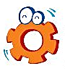
1. Điều tra thói quen ảnh hưởng đến cơ quan bài tiết nước tiểu theo gợi ý sau:
PHIẾU ĐIỀU TRA
Nhóm: ….
Đánh dấu x vào cột phù hợp
 | Uống đủ nước |  | Ăn mặn |  | Nhịn tiểu |  | Vệ sinh và thay đồ lót hằng ngày
 | Có | Không | Có | Không | Có | Không | Có | không
Bạn …
Bạn …
Thói quen
Tên học sinh

Slide 22
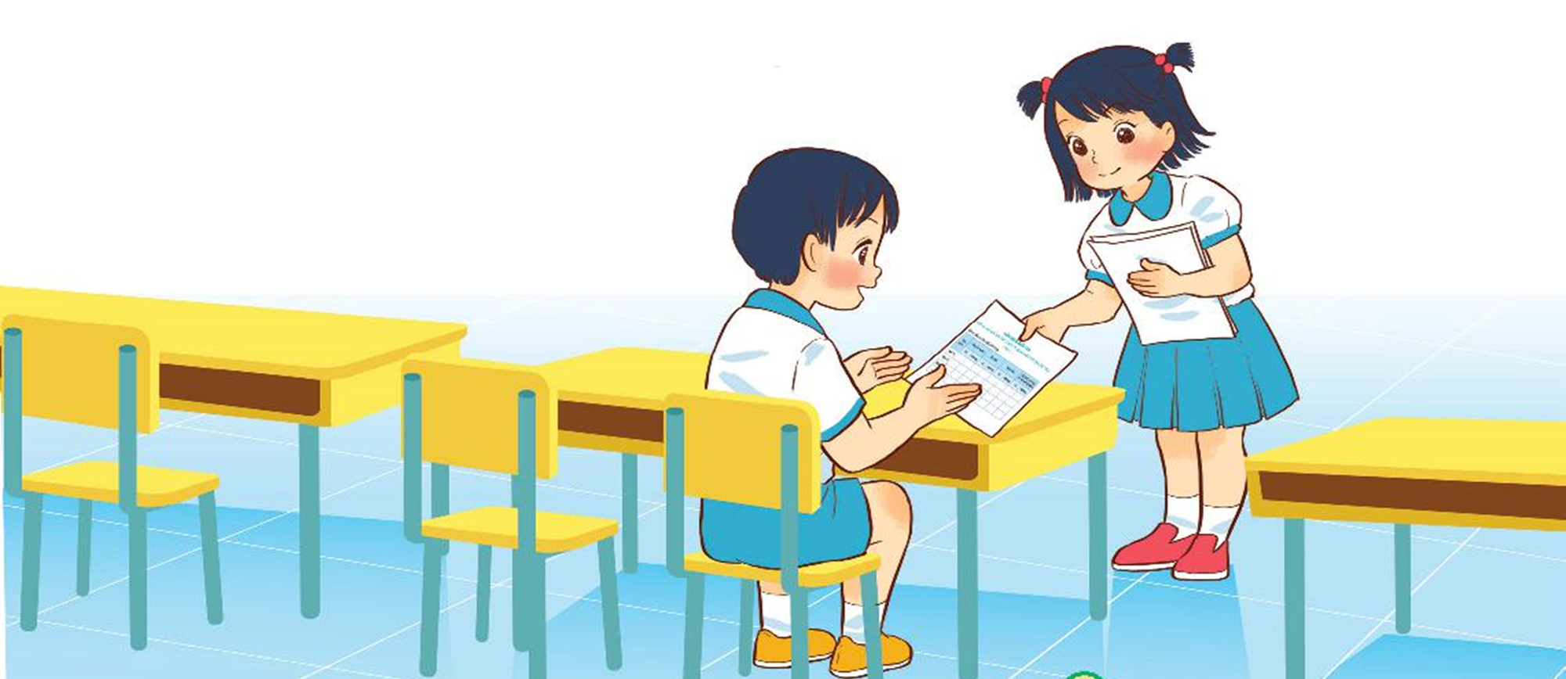
Có bao nhiêu bạn có thói quen tốt, bao nhiêu bạn có thói quen không tốt cho cơ quan bài tiết nước tiểu?

Slide 23

Kết luận
Để chăm sóc, bảo vệ cơ quan bài tiết nước tiểu thì chúng ta cần phải uống đủ nước, vệ sinh và thay đồ lót hàng ngày. Không nên ăn quá mặn và nhịn tiểu vì điều đó có hại cho sức khỏe và cơ quan bài tiết nước tiểu.

Slide 24



